Slide 1

Comhairle air Foghlam Gàidhlig
Prìomh fhiosrachadh
Airson luchd-ionnsachaidh na h-Alba, le luchd-foghlaim Alba

Slide 2
Tha a’ Chomhairle seo a’ toirt seachad fiosrachadh cudromach mun cho-theacsa nàiseanta, agus cunntas air na cleachdaidhean as fheàrr gus taic a thoirt do dh’àrd-stiùirichean, luchd-obrach agus ùghdarrasan foghlaim airson sgrùdadh agus planadh airson leasachadh ann am Foghlam Gàidhlig. Tha e stèidhichte air fianais bho sgrùdaidhean, lèirmheasan agus fèin-luachadh dearbhte, a’ gabhail a-steach gach raon de dh’Fhoghlam Gàidhlig agus còmhraidhean eile le raon farsaing de luchd-ùidhe.
Bidh Luchd-sgrùdaidh na Banrigh a’ cleachdadh na Comhairle airson taic a thoirt do ghnìomhan sgrùdaidh.
Airson luchd-ionnsachaidh na h-Alba, le luchd-foghlaim Alba

Slide 3
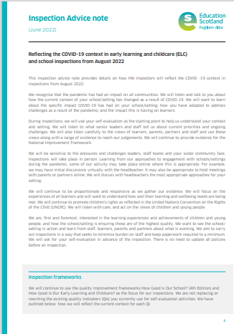
A’ tionail fianais
Bu chòir a’ Chomhairle mu Fhoghlam Gàidhlig a chleachdadh còmhla ris na frèamaichean-obrach càileachd Dè cho math ’s a tha...? airson an cur ann an co-theacsa raon na Gàidhlig.
Tha na frèamaichean-obrach seo a’ cur an cèill na h-inbhean a bhios sinn a’ cleachdadh gus measadh agus aithris a dhèanamh air càileachd agus leasachadh ann am foghlam ann an Alba.
For Scotland's learners, with Scotland's educators
Airson luchd-ionnsachaidh na h-Alba, le luchd-foghlaim Alba

Slide 4
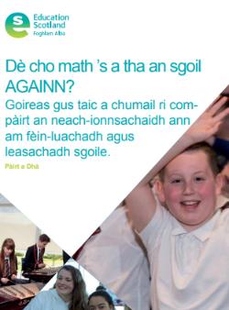
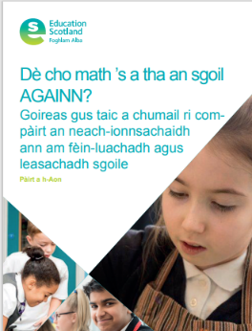
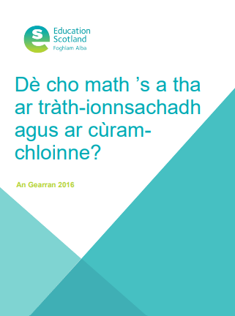
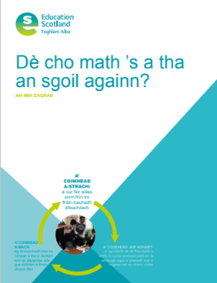
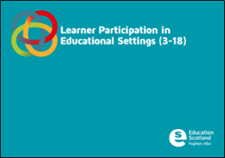
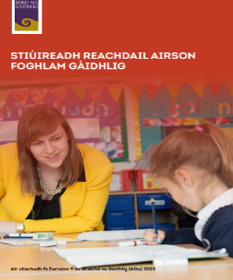
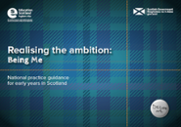
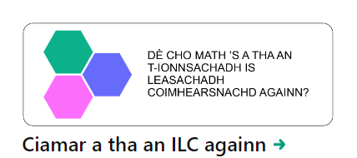
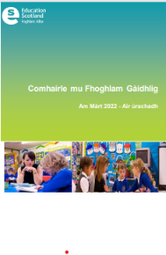
Frèamaichean-obrach càileachd
For Scotland's learners, with Scotland's educators
Airson luchd-ionnsachaidh na h-Alba, le luchd-foghlaim Alba

Slide 5

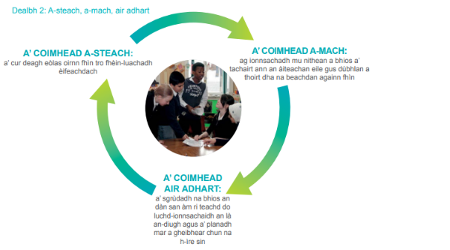
Fèin-luachadh: A’ coimhead a-steach
Faodar an càirdeas brìgheil eadar fèin-luachadh èifeachdach agus leasachadh sgoile fhaicinn cuideachd mar mhodh-obrach “a-steach, a-mach, air adhart” gus do chuideachadh fhèin agus do com-pàirtichean a bhith a’ freagairt nan ceistean a tha aig teis-mheadhan fèin-luachaidh
Ciamar a tha a’ dol dhuinn le Foghlam Gàidhlig?
Ciamar a tha fios againn?
Dè a tha sinn a’ dol a dhèanamh a-nis?
Airson luchd-ionnsachaidh na h-Alba, le luchd-foghlaim Alba

Slide 6
Foghlam Meadhan Gàidhlig
Prìomh fhiosrachadh
Tha Foghlam Meadhan Gàidhlig stèidhichte air prionnsapalan-bogaidh leis a’ chloinn a’ faighinn nam buannachdan air fad a tha an lùib dà-chànanas.
Canar ‘làn-bhogadh’ ris an ìre thràth de dh’ionnsachadh tro mheadhan na Gàidhlig, far nach eil cànan sam bith eile air a chleachdadh. Tha seo air a leantainn le ‘ìre-bogaidh’ suas gu, agus a’ gabhail a-steach, an ìre as sine.
Airson luchd-ionnsachaidh na h-Alba, le luchd-foghlaim Alba

Slide 7
Foghlam Meadhan Gàidhlig
Prìomh fhiosrachadh
Feumaidh clann is daoine òga a bhith misneachail chun na h-aon ìre ann a bhith a’ cleachdadh na Gàidhlig ’s na Beurla agus a bhith comasach an dà chànan a chleachdadh ann an làn-raon de shuidheachaidhean taobh a-staigh is taobh a-muigh na sgoile.
Tha an aon bhunait, stèidhichte air prionnsapalan-bogaidh, aig gach solair Foghlaim Meadhan Gàidhlig, ge bith an e solair Gàidhlig leis fhèin a th’ ann ris an canar sgoiltean Gàidhlig no sgoiltean Meadhan na Gàidhlig, no nuair a tha e air a lìbhrigeadh ri taobh foghlam tro mheadhan na Beurla.
Airson luchd-ionnsachaidh na h-Alba, le luchd-foghlaim Alba

Slide 8
Foghlam Meadhan Gàidhlig: ag obair còmhla ri pàrantan
Prìomh fhiosrachadh
Tha a bhith ag obair còmhla ri pàrantan aig ìre thràth gus innse dhaibh mu bhuannachdan Foghlam Meadhan Gàidhlig ’s an ceangal a th’ aige ri buannachdan dà-chànanais riatanach ann a bhith a’ dèanamh an ama ri teachd airson a’ chànain tèarainte.
Thathar a’ cur ri fileantachd na cloinne sa Ghàidhlig le bhith a’ cleachdadh a’ chànain taobh a-muigh na sgoile. Feumaidh fiosrachadh soilleir a bhith aig pàrantan mun dòigh san urrainn dhaibh taic a thoirt do dh’fhoghlam an cloinne.
Airson luchd-ionnsachaidh na h-Alba, le luchd-foghlaim Alba

Slide 9
Foghlam Meadhan Gàidhlig: ionnsachadh proifeiseanta fad dhreuchd
Prìomh fhiosrachadh
Feumaidh cothrom a bhith aig tidsearan air ionnsachadh proifeiseanta fad dhreuchd de dh’àrd-chàileachd gus taic a thoirt dhaibh le Foghlam Meadhan Gàidhlig.
Airson luchd-ionnsachaidh na h-Alba, le luchd-foghlaim Alba

Slide 10
Foghlam Meadhan Gàidhlig: làn-bhogadh, a’gabhail a-steach measadh
Prìomh fhiosrachadh
Feumaidh clann agus daoine òga eòlas fhaighinn air làn-bhogadh de dh’àrd-chàileachd mar phàirt de dh’Fhoghlam Mheadhan na Gàidhlig gus am bi bunait thèarainte aca sa chànan agus ìre fileantachd a bheir an comas dhaibh togail air an adhartas a tha iad air a dhèanamh sa Ghàidhlig.
Feumaidh sgrùdadh agus tracadh thidsearan a thaobh adhartais is coileanaidh dèanamh cinnteach gu bheil a’ chlann air làn-bhogadh gu leòr fhaighinn.
Tha raon de mhodhan-obrach cleachdte ann an làn-bhogadh gus dèanamh cinnteach gu bheil a’ chlann a’ cluinntinn agus a’ gabhail a-steach Gàidhlig de dh’àrd-chàileachd.
Airson luchd-ionnsachaidh na h-Alba, le luchd-foghlaim Alba

Slide 11
Foghlam Meadhan Gàidhlig: làn-bhogadh, a’gabhail a-steach measadh
Prìomh fhiosrachadh
Ann a bhith a’ lìbhrigeadh ionnsachadh san t-seòmar-cluiche agus san t-seòmar-clas ann am modh an làn-bhogaidh, feumaidh an luchd-obrach dèanamh cinnteach gu bheilear a’ cleachdadh prionnsabalan-dealbhaidh churraicealaim gus dèanamh cinnteach gu bheil an t-ionnsachadh adhartach agus rianail.
Tha dreuchd chudromach aig Slatan-tomhais a’ Churraicealam airson Sàr-mhathais airson litearrachd agus Gàidhlig ann a bhith a’ cuideachadh chloinne gus a bhith a’ sealltainn an adhartais a tha iad a’ dèanamh ann an ìrean a’ churraicealaim a thaobh litearrachd is Gàidhlig.
Airson luchd-ionnsachaidh na h-Alba, le luchd-foghlaim Alba

Slide 12
Foghlam Meadhan Gàidhlig: an ìre-bogaidh (bogadh san Fhoghlam Fharsaing Choitcheann bho deireadh P3/toiseach P4 suas)
Prìomh fhiosrachadh
San ìre-bogaidh, bidh an curraicealam air fad a’ leantainn air adhart ’s e air a theagasg tro mheadhan na Gàidhlig thar nan ceithir taobhan ionnsachaidh.
San ìre-bogaidh, bidh clann a’ tòiseachadh air sgilean leughaidh agus sgrìobhaidh sa Bheurla agus iad ag ionnsachadh aig ìre nas luaithe thar raointean agus co-theacsaichean a’ churraicealaim.
Bidh tidsearan a’ planadh ionnsachadh na cloinne gus briathrachas, abairtean agus co-chàradh a leasachadh co-cheangailte ris na diofar raointean den churraicealam, sgilean cànain, gràmair agus tuigse air dà-chànanas agus cànan is cultar na Gàidhlig.
Airson luchd-ionnsachaidh na h-Alba, le luchd-foghlaim Alba

Slide 13
Foghlam Meadhan Gàidhlig: an ìre-bogaidh (bogadh san Fhoghlam Fharsaing Choitcheann bho deireadh P3/toiseach P4 suas)
Prìomh fhiosrachadh
San ìre-bogaidh bidh na tidsearan a’ stiùireadh an ionnsachaidh gu lèir tro mheadhan na Gàidhlig sna raointean curraicealaim air fad, a’ gabhail a-steach na Beurla, a tha iad air ùr-thòiseachadh.
An uair a tha Foghlam Meadhan Gàidhlig air a lìbhrigeadh gu soirbheachail, bithear a’ planadh an ìre-bogaidh a chumail a’ dol tron bhun-sgoil a-steach dhan àrd-sgoil.
Airson luchd-ionnsachaidh na h-Alba, le luchd-foghlaim Alba

Slide 14
Foghlam Meadhan Gàidhlig: an ìre-bogaidh (bogadh san Fhoghlam Fharsaing Choitcheann bho deireadh P3/toiseach P4 suas)
Prìomh fhiosrachadh
San àrd-sgoil, tha slighean bogaidh sa Ghàidhlig air an toirt air adhart tro churraicealam farsaing coitcheann suas gu deireadh AS3 mar chòir aig an ìre as lugha a’ leantainn air adhart gu teisteanasan ann agus tro Ghàidhlig aig na h-ìre as sine.
Thathar a’ sùileachadh gum bi daoine òga a’ leantainn orra, ann am foghlam mheadhan Gàidhlig, duaisean agus teisteanasan a choileanadh sa Ghàidhlig agus tron Ghàidhlig san ìre as sine agus, mar thoradh air sin, gum bi cinn-uidhe an dèidh na sgoile ann a tha soirbheachail san raon Ghàidhlig.
Airson luchd-ionnsachaidh na h-Alba, le luchd-foghlaim Alba

Slide 15
Foghlam Meadhan Gàidhlig: ìrean àrd-sgoile
Prìomh fhiosrachadh
Feumaidh an fheallsanachd airson a’ churraicealaim a bhith stèidhichte air tuigse cho-roinnte mu Fhoghlam Mheadhan na Gàidhlig agus dà-chànanas.
Feumaidh luchd-obrach, daoine òga, pàrantan agus com-pàirtichean a bhith soilleir mu adhbhar is luach Foghlam Meadhan Gàidhlig
Tha an curraicealam Foghlam Mheadhan na Gàidhlig bho AS1 gu AS3 agus suas chun na h-ìre as sine fhathast stèidhichte air prionnsapalan-bogaidh.
Feumaidh daoine òga fiosrachadh fhaighinn air leantainneachd slighean ionnsachaidh san fhoghlam fharsaing choitcheann agus san ìre as sine le cothroman am fileantachd a leasachadh thar nan ceithir co-theacsaichean den churraicealam.
Airson luchd-ionnsachaidh na h-Alba, le luchd-foghlaim Alba

Slide 16
Foghlam Meadhan Gàidhlig: ìrean àrd-sgoile
Prìomh fhiosrachadh
Gus adhartas ann am bogadh a cheadachadh, feumaidh sgoiltean a bhith ag amas air earrann mòr gu leòr den churraicealam a lìbhrigeadh tro mheadhan na Gàidhlig.
Feumaidh Foghlam Mheadhan na Gàidhlig a bhith na phàirt riatanach den Fhoghlam Fharsaing Choitcheann suas gu deireadh AS3, agus an dèidh sin bidh an luchd-ionnsachaidh a’ gluasad suas chun na h-ìre as sine bho AS4-AS6 a tha a’ tabhann raon de theisteanasan agus dhuaisean ann agus tron Ghàidhlig.
Bu chòir ‘Ionnsachadh Cànain ann an Alba: Modh-obrach 1+2’ a bhith air a chleachdadh ann an sgoiltean le solair Meadhan Gàidhlig gus cothrom a thoirt do dhaoine òga air fad ann am foghlam meadhan Beurla a’ Ghàidhlig ionnsachadh mar chànan a bharrachd. Tha seo a’ gabhail a-steach a bhith a’ comharrachadh na Gàidhlig mar chànan oifigeil ann an Alba agus an fheallsanachd airson seilbh choitcheann de adhartachadh agus dìon, cho math ris a’ chultar agus an dualchas a tha na chois.
Airson luchd-ionnsachaidh na h-Alba, le luchd-foghlaim Alba

Slide 17
Foghlam Meadhan Gàidhlig: a’ leasachadh fileantachd le prògram air a dhealbh airson cànan, gràmar agus briathrachas
Prìomh fhiosrachadh
Tron ìre làn-bhogaidh, tha leasachadh gràmar agus briathrachas speisealta air fhighe a-steach don ionnsachadh agus don chluich tro bhith a’ cleachdadh Gàidhlig de dh’àrd-chàileachd fad na h-ùine.
An dèidh seo agus aig na h-ìrean bogaidh, fàsaidh clann nas mothachaile air leasachadh raointean cànain sònraichte. Tha puingean gràmair sònraichte agus briathrachas speisealaichte air an dealbh ann am prògraman is cùrsaichean thar raointean a’ churraicealaim agus co-theacsaichean a’ churraicealaim.
Tha e cudromach gun lean sgoiltean orra leis a’ chleachdadh poileasaidh a bhith aca a thaobh an dòigh sam bhithear a’ ceartachadh mhearachdan cànain a bhios aig clann is daoine òga gus nach fhàs na mearachdan sin bitheanta.
Airson luchd-ionnsachaidh na h-Alba, le luchd-foghlaim Alba

Slide 18
Foghlam Meadhan Gàidhlig: A’ gluasad air adhart
Prìomh fhiosrachadh
Feumaidh sgoiltean agus com-pàirtichean a bhith an sàs ann an conaltradh a thaobh a bhith a’ planadh ionnsachadh 3-18 airson Foghlam Meadhan Gàidhlig gus dèanamh cinnteach gum bi leantainneachd agus adhartas ann an ionnsachadh thar nan raointean curraicealam air fad, gu sònraichte a’ dol a-steach gu P1, eadar P7 is AS1 agus bhon fhoghlam fharsaing choitcheann a-steach chun na h-ìre as sine.
Airson luchd-ionnsachaidh na h-Alba, le luchd-foghlaim Alba

Slide 19
Foghlam Meadhan Gàidhlig: Modh-obrach 1+2 a thaobh Ionnsachadh Cànain
Prìomh fhiosrachadh
Sa Mhodh-obrach 1+2 a thaobh Ionnsachadh Cànain ann an Alba, bidh clann an toiseach air am bogadh sa Ghàidhlig a’ cleachdadh Eòlasan agus Builean a’ Churraicealam airson Sàr-mhathais aig na h-ìrean tràtha ’s na ciad ìrean.
Aig P3/P4, tòisichidh clann a’ dèiligeadh ri Eòlasan agus Builean a’ Churraicealaim airson Sàr-mhathais a thaobh litearrachd agus Beurla.
Ionnsaichidh clann dàrna cànan a bharrachd, L3, ann an ùine nach bi nas fhaide air adhart na P5.
Airson luchd-ionnsachaidh na h-Alba, le luchd-foghlaim Alba

Slide 20
Foghlam Meadhan Gàidhlig: a’ cruthachadh feallsanachd airson na Gàidhlig ann an sgoiltean tro Mheadhan na Gàidhlig is ann an suidheachaidhean eile
Prìomh fhiosrachadh
Feumaidh an t-solair tro mheadhan na Gàidhlig air fad a bhith ag amas air feallsanachd a chruthachadh a tha taiceil a thaobh bhith ag ionnsachadh na Gàidhlig. Airson seo, tha àite cudromach aig an luchd-obrach air fad, aig clann, aig daoine òga agus aig pàrantan.
Feumaidh beachd deimhinneach agus in-ghabhalach a bhith aig a h-uile ball de choimhearsnachd na sgoile mun Ghàidhlig agus a thaobh nan daoine a bhios a’ bruidhinn ’s ag ionnsachadh a’ chànain.
Airson luchd-ionnsachaidh na h-Alba, le luchd-foghlaim Alba

Slide 21
Foghlam Meadhan Gàidhlig: a’ cruthachadh feallsanachd airson na Gàidhlig ann an sgoiltean tro Mheadhan na Gàidhlig is ann an suidheachaidhean eile.
Prìomh fhiosrachadh
Feumaidh a’ chlann air fad an cothrom a bhith aca ionnsachadh mu chànan, mu chultar agus mu dhualchas na Gàidhlig mar phàirt de dhearbh-aithne na h-Alba.
Feumaidh clann is daoine òga a bhith air am brosnachadh gus a bhith a’ bruidhinn ’s a’ cleachdadh na Gàidhlig airson raon de dh’adhbharan ann a bhith a’ leasachadh an ionnsachaidh thar a’ churraicealaim agus a’ cur ris an fheallsanachd airson Gàidhlig ann an sgoil.
Airson luchd-ionnsachaidh na h-Alba, le luchd-foghlaim Alba

Slide 22
Foghlam Meadhan Gàidhlig: luchd-ionnsachaidh le feumalachdan a-bharrachd
Prìomh fhiosrachadh
Tha reachdas a’ cur uallaichean air ùghdarrasan ionadail, agus air buidhnean eile, gus a bhith a’ tabhainn taic a bharrachd an uair a bhios feum air, gus am bi e comasach do leanabh no neach òg sam bith buannachd fhaighinn bho fhoghlam.
Aig an ìre seo ann an leasachadh Foghlam Meadhan Gàidhlig, ged a tha e ion-mhiannaichte, tha fhathast dùbhlain ann a thaobh a bhith a’ solarachadh cuid dhen taic seo tro mheadhan na Gàidhlig.
Airson luchd-ionnsachaidh na h-Alba, le luchd-foghlaim Alba

Slide 23
Foghlam Meadhan Gàidhlig: luchd-ionnsachaidh le feumalachdan a-bharrachd
Prìomh fhiosrachadh
Faodaidh seo adhbharachadh gur ann tro mheadhan na Beurla a bhios cothrom air a bhith a’ comharrachadh feuman is seirbheisean taic, ach gum biodh mothachadh ann air na modhan-obrach a thaobh Foghlam Meadhan Gàidhlig
Tha amasan agus cinn-uidhe a’ Churraicealam airson Sàr-mhathais agus Achd Clann agus Daoine Òga (Alba) 2014 a’ cur uallach air an luchd-obrach uile coinneachadh ri feumalachdan an luchd-ionnsachaidh air fad.
Airson luchd-ionnsachaidh na h-Alba, le luchd-foghlaim Alba

Slide 24
Foghlam Luchd-ionnsachaidh na Gàidhlig
Prìomh fhiosrachadh
Ann am ‘Modh-obrach 1+2’ faodaidh clann a’ Ghàidhlig ionnsachadh mar an ciad no an dàrna cànan a bharrachd ann an sgoiltean tro Mheadhan na Beurla. Feumaidh gach oidhirp a bhith air a dhèanamh gus Gàidhlig (Luchd-ionnsachaidh) a bhith air a ghabhail a-steach ann an curraicealam 3-18
Ionnsachadh Cànain ann an Alba: Modh-obrach 1+2 Buidheann-obrach Riaghaltas na h-Alba air Cànanan: Aithisg agus Molaidhean An Cèitean 2012
Airson luchd-ionnsachaidh na h-Alba, le luchd-foghlaim Alba

Slide 25
Foghlam Luchd-ionnsachaidh na Gàidhlig: curraicealam 3-18 agus Ionnsachadh Cànain ann an Alba: Modh-obrach 1+2
Prìomh fhiosrachadh
Tha na h-inbhean airson Foghlam Luchd-ionnsachaidh na Gàidhlig (FLI) 3-18 stèidhichte air Eòlasan agus Builean a’ Churraicealam airson Sàr-mhathais bhon ìre thràth chun cheathramh ìre agus sònrachaidhean Ùghdarras Theisteanas na h-Alba agus duaisean is teisteanasan eile.
Tha Modh-obrach 1+2 airson Ionnsachadh Cànain a’ tabhann frèam-obrach chudromach a thaobh a bhith a’ meudachadh an àireamh den fheadhainn a tha ag ionnsachadh na Gàidhlig ann am foghlam tro Mheadhan na Beurla.
Airson luchd-ionnsachaidh na h-Alba, le luchd-foghlaim Alba

Slide 26
Foghlam Luchd-ionnsachaidh na Gàidhlig: curraicealam 3-18 agus Ionnsachadh Cànain ann an Alba: Modh-obrach 1+2
Prìomh fhiosrachadh
Tha an Curraicealam airson Sàr-mhathais agus Modh-obrach 1+2 le chèile ag adhartachadh ionnsachadh na Gàidhlig san fhoghlam fharsaing choitcheann mar leantainneachd ann an ionnsachadh le cothroman airson duaisean agus teisteanasan san ìre as sine.
Tha ceanglaichean gluasad air adhart èifeachdach eadar earrannan na bun-sgoile agus na h-àrd-sgoile cudromach ann a bhith a’ togail air an ionnsachadh cànain a chaidh air adhart aig ìrean na bun-sgoile.
Airson luchd-ionnsachaidh na h-Alba, le luchd-foghlaim Alba

Slide 27
Foghlam Luchd-ionnsachaidh na Gàidhlig: curraicealam 3-18 agus Ionnsachadh Cànain ann an Alba: Modh-obrach 1+2
Prìomh fhiosrachadh
Tha ionnsachadh cànain a bharrachd, Gàidhlig (Luchd-ionnsachaidh) ma dh’fhaoidte, na chòir do na h-uile mar phàirt den fhoghlam fharsaing choitcheann suas gu deireadh AS3, taobh a-staigh raon nan cànan sa churraicealam.
Airson luchd-ionnsachaidh na h-Alba, le luchd-foghlaim Alba

Slide 28
Ag ionnsachadh mu chànan is mu chultar na Gàidhlig
Prìomh fhiosrachadh
Tha a bhith ag ionnsachadh mu chànan agus mu chultar na Gàidhlig na fheart a th’ aig teis-mheadhan a bhith ag ionnsachadh mu Alba agus a’ cuideachadh chloinne is dhaoine òga gus a bhith a’ ceangal na Gàidhlig ris an eòlas agus an tuigse a th’ aca air Alba.
Airson luchd-ionnsachaidh na h-Alba, le luchd-foghlaim Alba

Slide 29
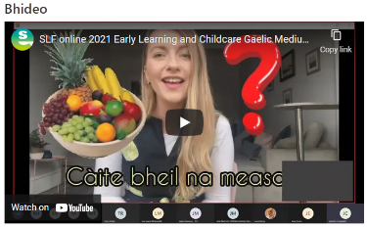
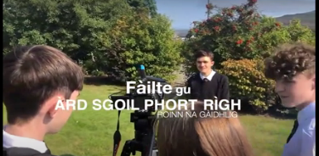
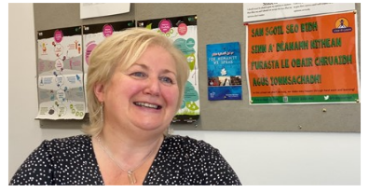
Co-roinn deagh chleachdadh
A’ co-roinn fianais sgrùdaidh air Foghlam tro Mheadhan na Gàidhlig – làn bhogadh tràth-ionnsachaidh agus cùram-chloinne | Practice exemplars | National Improvement Hub (education.gov.scot)
A’ riarachadh fianais sgrùdaidh air Foghlam tro Mheadhan na Gàidhlig - Curraicealam na h-Àrd-sgoile | Practice exemplars | National Improvement Hub (education.gov.scot)
A’ leasachadh Curraicealam na Gàidhlig anns an Àrd-sgoil – Àrd-sgoil Greenfaulds | Practice exemplars | National Improvement Hub (education.gov.scot)
Airson luchd-ionnsachaidh na h-Alba, le luchd-foghlaim Alba

Slide 30
Ceistean dùbhlain
Dè an ìre ’s gu bheil àrd-stiùirichean agus luchd-obrach a’ dol an sàs gu breithneachail anns a’ Chomhairle mu Fhoghlam Gàidhlig agus toraidhean sgrùdaidh gus na builean aca airson clann is daoine òga a leasachadh?
Ciamar a nì sinn cinnteach gu bheil leasachadh solar airson na Gàidhlig aig cridhe gnìomhachd fèin-mheasaidh agus na phàirt de phlanadh buadhmhor, ro-innleachdail airson leasachaidh?
Dè na dòighean-obrach againn airson coileanadh a thogail agus a’ bheàrn ruigsinneachd a tha ceangailte ri bochdainn a dhùnadh thar gach raon den churraicealam?
Ciamar a tha sinn a’ cleachdadh na tuigse againn air co-theacsa sòisealta, eaconamach agus cultarach na sgoile gus cur ri agus cruthachadh planadh airson leasachadh?
Dè na dòighean anns am bi sinn a’ cruinneachadh agus a’ toirt aire air sreath de fhianais air càileachd a’ bhogaidh a bhios sinn a’ solarachadh?
Airson luchd-ionnsachaidh na h-Alba, le luchd-foghlaim Alba

Slide 31
Ceistean dùbhlain
Dè tha sinn a’ dèanamh gus dèanamh cinnteach gu bheil ionnsachadh agus teagasg gu cunbhalach aig ìre de dh’àrd-chàileachd?
Dè cho èifeachdach ’s a tha ar cleachdadh nan teicneòlasan didseatach gus ionnsachadh a mheudachadh, an curraicealam a lìbhrigeadh agus sgilean airson ionnsachadh, beatha agus obair a leasachadh?
Dè an coltas a th’ air co-ionannachd agus cothromas airson clann agus òganaich ann am Foghlam Meadhan Gàidhlig?
Tha Inbhean Proifeasanta Comhairle Coitcheann Teagaisg na h-Alba a’ buntainn ri Foghlam Meadhan Beurla agus Foghlam Meadhan Gàidhlig, le ceithir iomraidhean sònraichte air a’ Ghàidhlig thar nan inbhean. Ciamar a bhios sibh gam fighe a-steach san t-suidheachadh agaibh?
Airson luchd-ionnsachaidh na h-Alba, le luchd-foghlaim Alba

Slide 32

Foghlam Alba, Taigh an Raon Rèidh, 28 Rathad an Raon Rèidh, Inbhir Nis IV1 1SF
Airson luchd-ionnsachaidh na h-Alba, le luchd-foghlaim Alba

